Slide 1



Índice de Desarrollo Rural Territorial (IDRT) de Costa Rica
«Disminuir las brechas en el desarrollo rural»

Slide 2
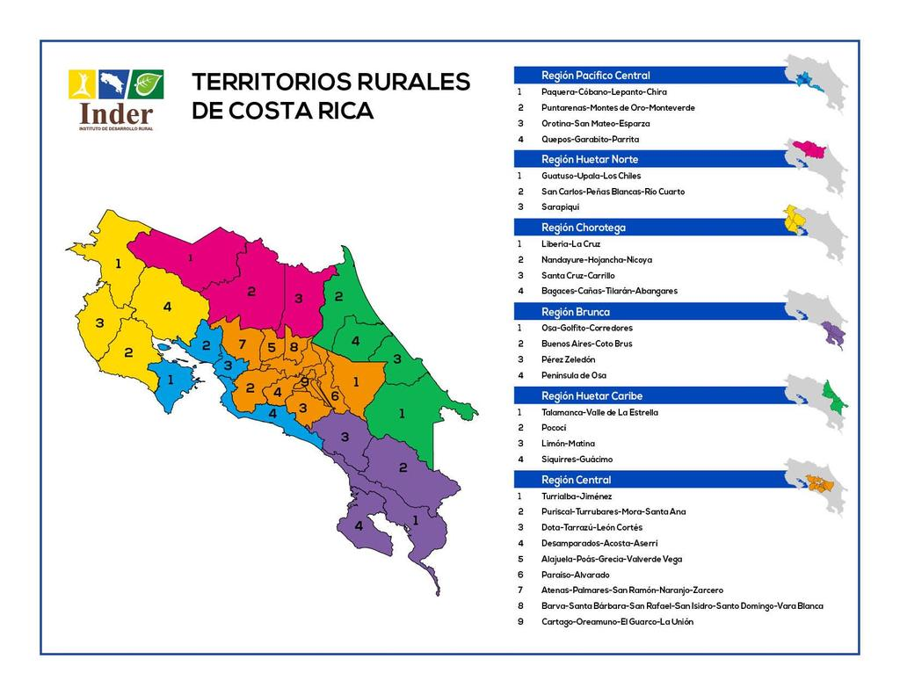
Normativa y contexto de Desarrollo Rural Territorial
Ley 9036
PEDRT 2015-2030
IDRT

Slide 3

¿Porqué un Índice de Desarrollo Rural Territorial (IDRT)?

Slide 4

OCDE: Las Brechas Urbano Rural
La Organización para la Cooperación y el Desarrollo Económicos (OCDE, 2016) señala que a pesar de más de medio siglo de teorías y políticas públicas persiste una brecha creciente entre el desarrollo de las zonas urbanas respecto a las zonas rurales, medido por cualquier indicador de bienestar.

Slide 5
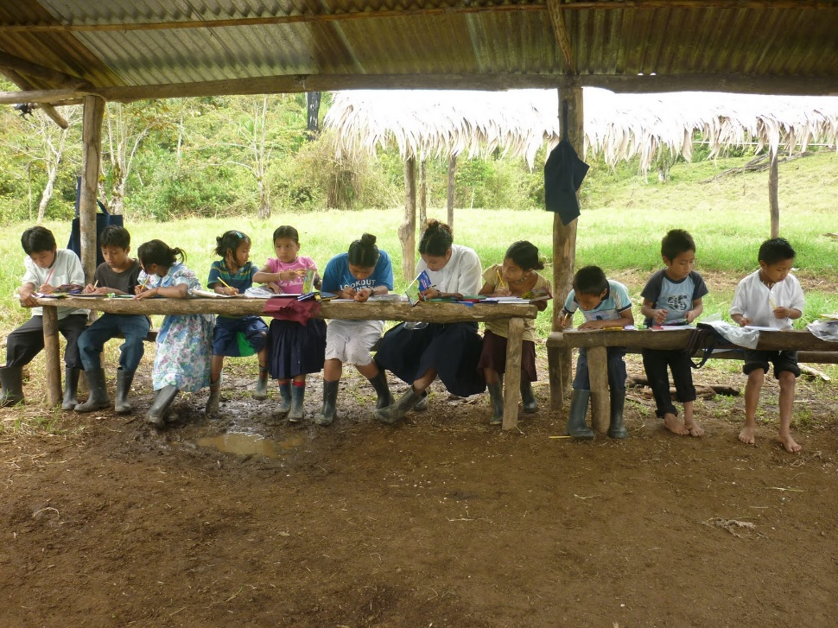
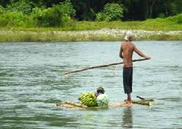
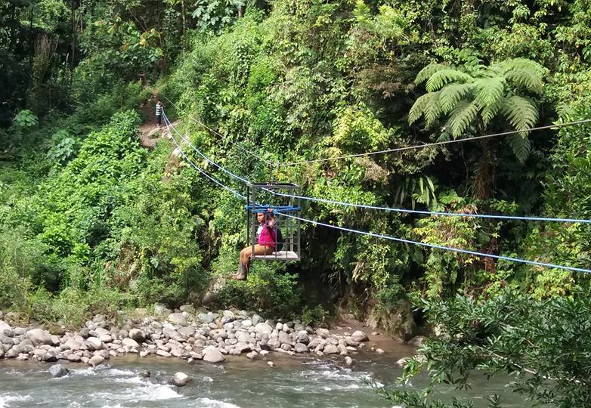
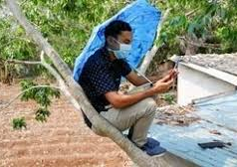
Las inequidades en la ruralidad

Slide 6
¿Porqué un Índice de Desarrollo Rural Territorial Desarrollado en el Inder?
Disminuir las brechas en el desarrollo y las inequidades en los territorios rurales
Políticas
Proyectos
Estrategias
1
Ente especializado que lidera el desarrollo rural territorial (mandato Ley 9036,artículo 1 y artículos 78 y 79)
2
3
Instrumento para la articulación y gestión de actores (públicos, privados, academia, cooperación Internacional, otros)
4
Orientar y brindar información necesaria para la inversión pública de Costa Rica.
5
Sistematizar y medir la gestión del desarrollo rural territorial (línea base, medición sistemática de su impacto)
Necesidad para cumplir ese mandato de identificar brechas territoriales para el desarrollo (Urbano/Rural y Rural/Rural)

Slide 7
Índice de Desarrollo Rural (IDRT)

Slide 8




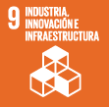

Dimensiones y su alineación con los ODS

Slide 9
Principios de diseño
Principios de diseno
Indicadores de resultados
Enfocado en el desarrollo rural territorial
Facilitador de articulación y gestión
Transparencia y participación

Slide 10
Características del IDRT
Índice de 0 a 100 puntos
Consistencia estadística.
Enfoque GpRD
Uni-dimensionalidad
Evaluación de la gestión territorial cada 3 años
Línea base
Actualización e incorporación de indicadores cada 3 años

Slide 11
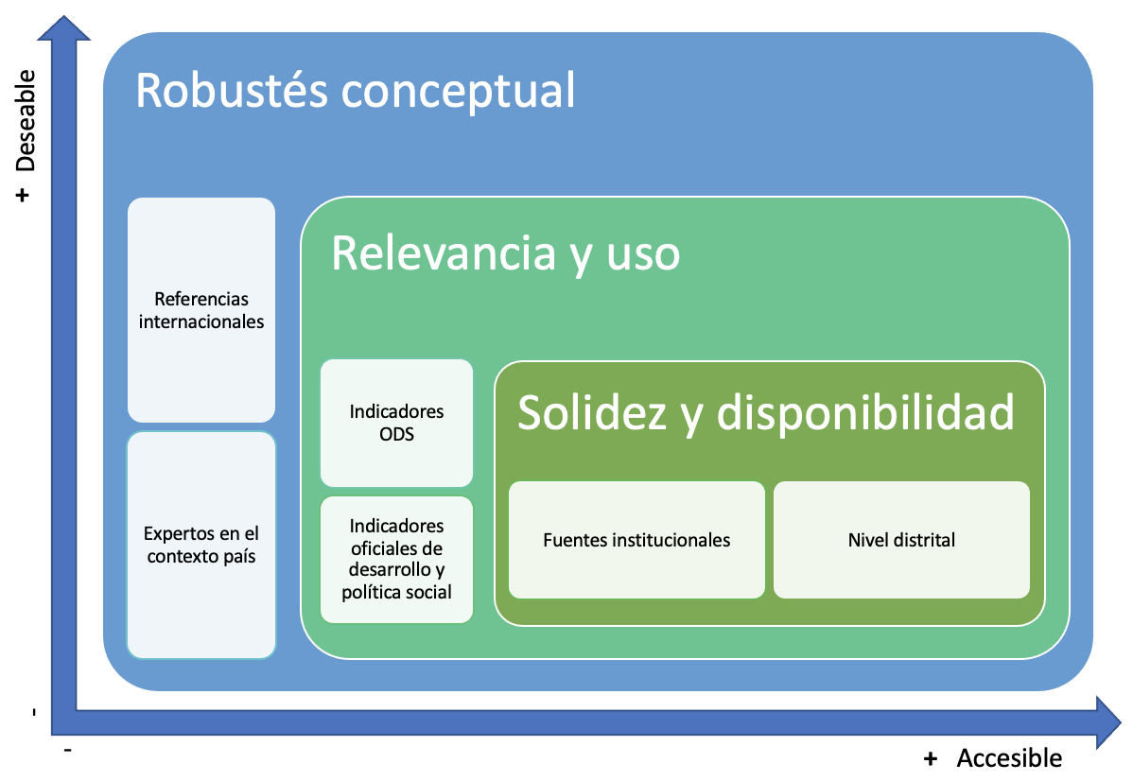



Criterios para la selección de indicadores

Slide 12
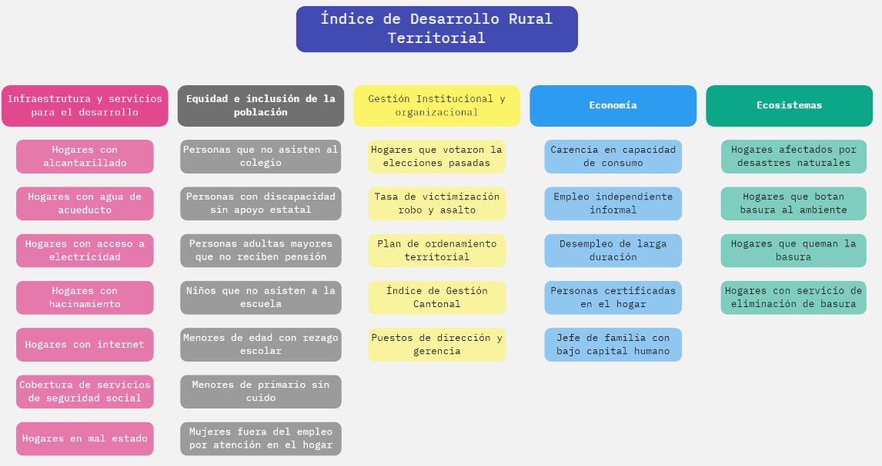

Slide 13
Resultados

Slide 14
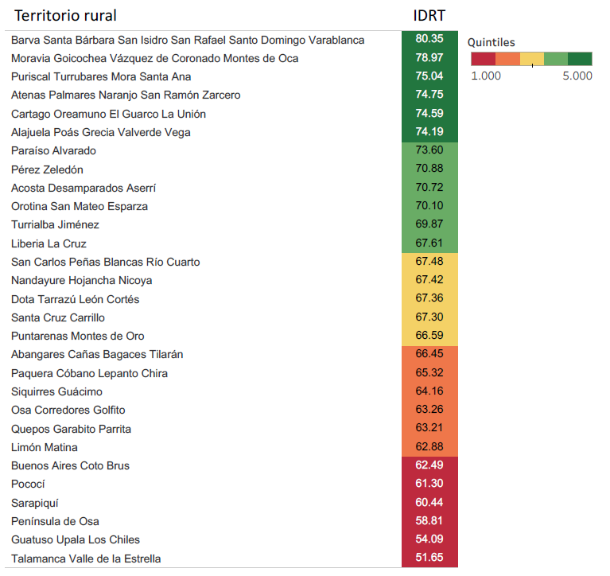
IDRT por territorio
Puntaje promedio
IDRT: 66.94
Economía: 55.73
Infraestructura y servicios: 77.23
Equidad e inclusión: 66.27
Gestión institucional y organizacional : 54.18
Ecosistemas: 87.41

Slide 15
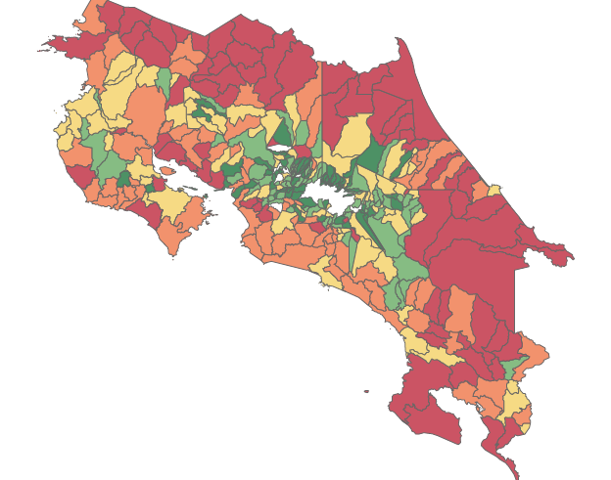

Quintiles por distrito del IDRT

Slide 16
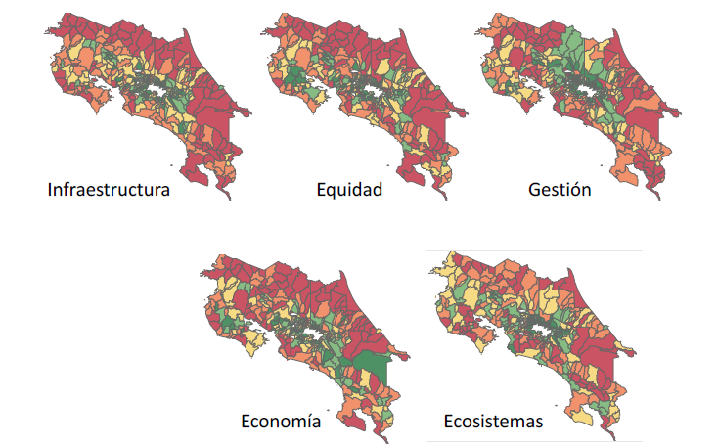
Quintiles por distrito por eje del IDRT

Slide 17
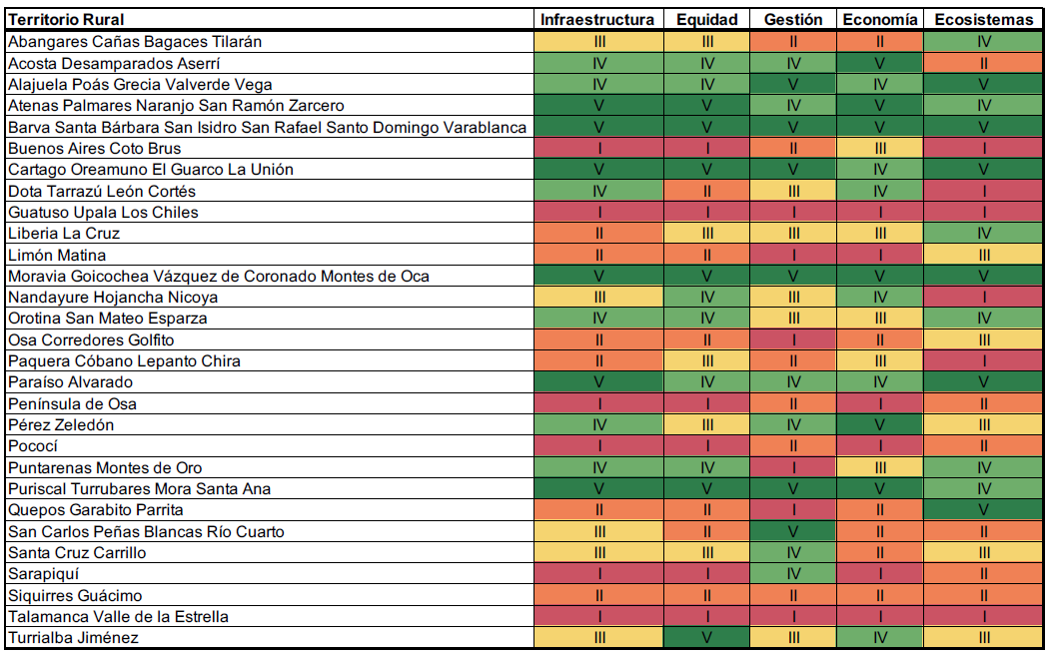

Slide 18
Diferencias con el IDS (Mideplan)
Instrumento distrital que se actualiza periódicamente (cada 3-4 años)
Su metodología no permite hacer comparaciones temporales
No incluye áreas o temas relacionados a Ecosistemas.
No está enfocado en los hogares (beneficiarios)
No considera temas relacionados a la gestión local o la economía asociativa y solidaria.

Slide 19
Próximos pasos finales
Directriz de Consejo de Gobierno, para el uso de instituciones del Estado de esta herramienta.
Convenios con la institucionalidad pública para acceso a datos administrativos.
Plataforma de análisis y visualización de datos con el ICE.
Socialización del IDRT con la institucionalidad pública y actores sociales.

Slide 20
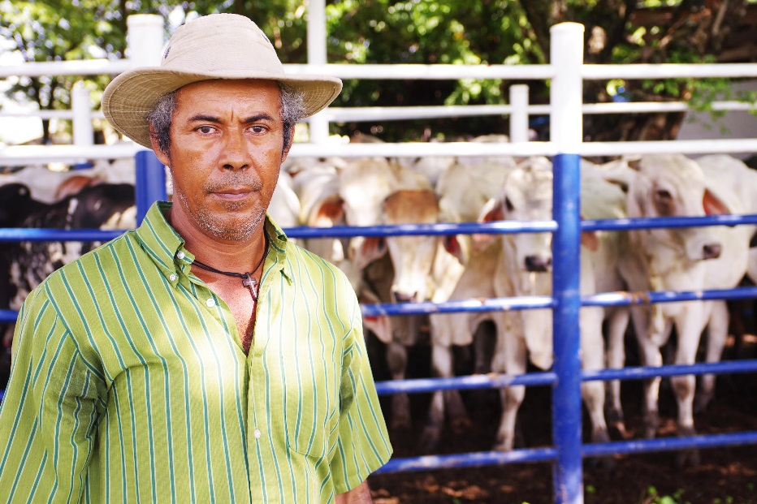
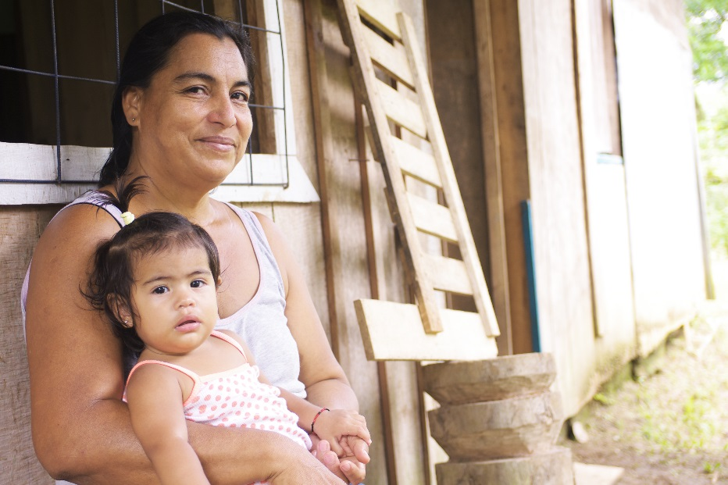
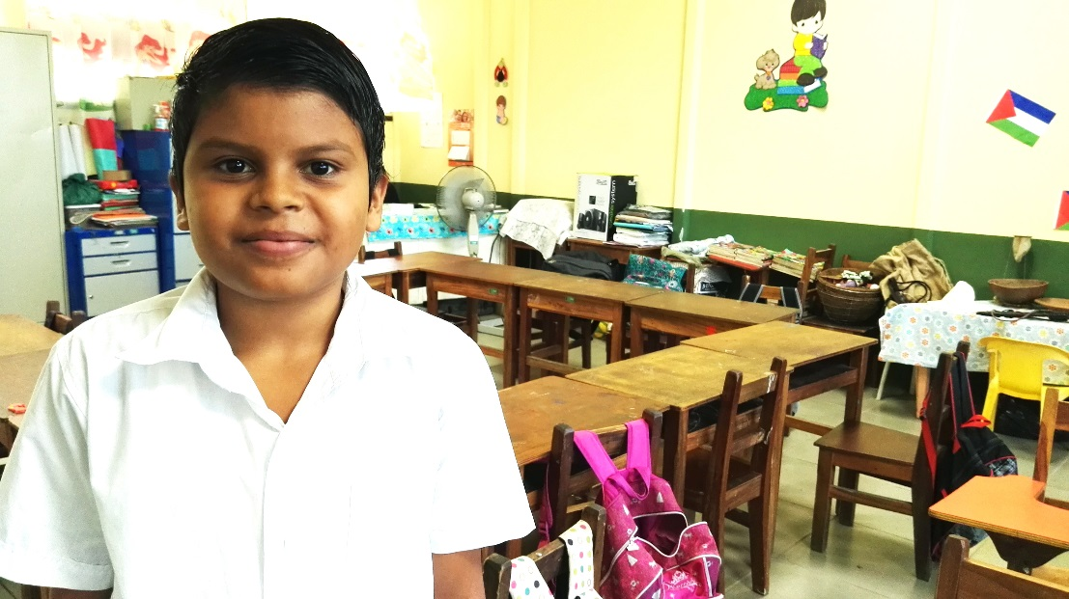
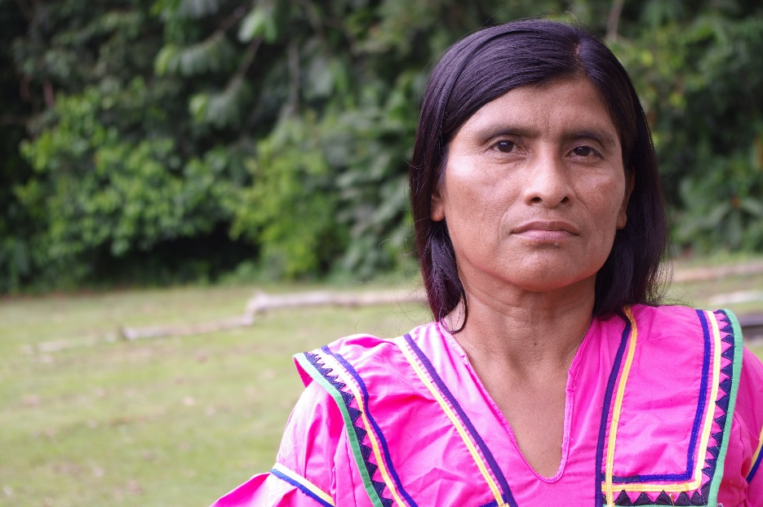


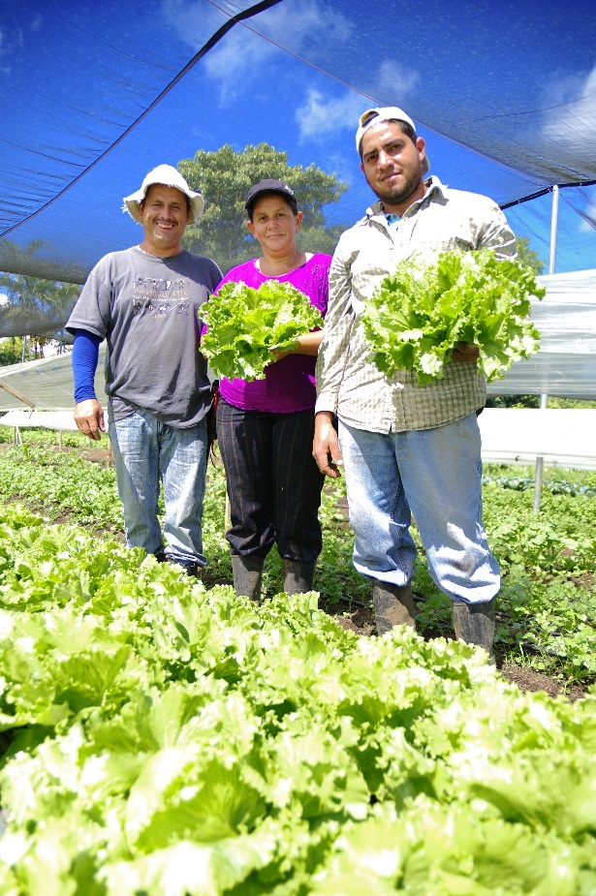
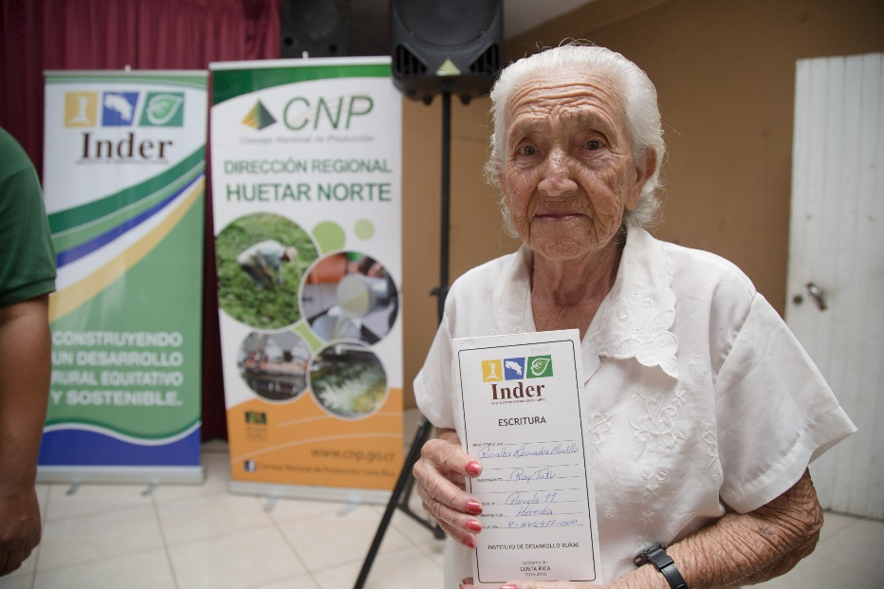
«Hacia un desarrollo equitativo y sostenible»
Muchas gracias

